Slide 1

October 22, 2105

Slide 2
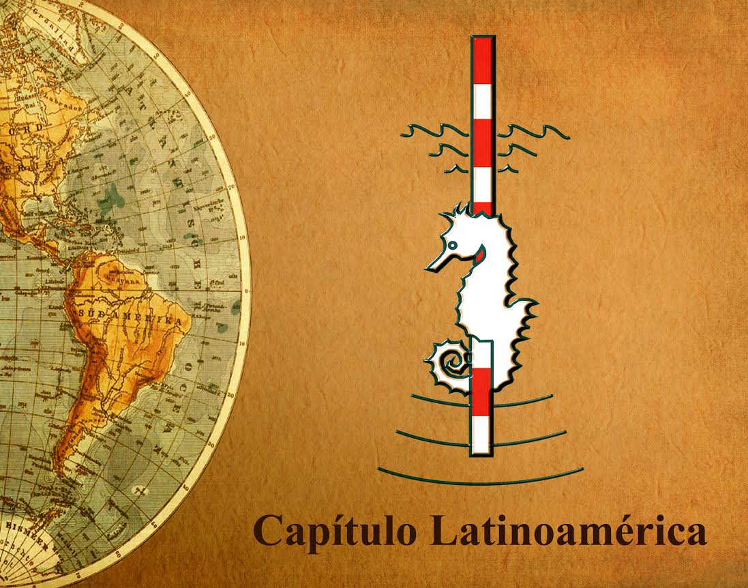

Slide 3
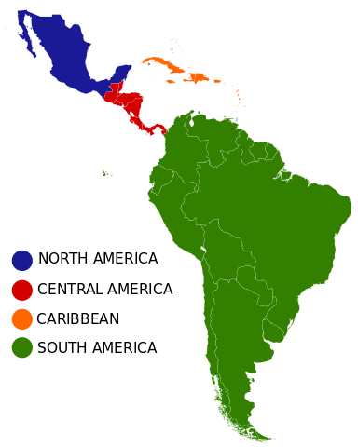
Norteamérica
America Central
Caribe
Suramérica
"Latin America regions" by MexicanGoldenEagle - Geografía Quinto Grado (Geography, Fifth Grade)[1]Own work. Licensed under CC BY-SA 3.0 via Wikimedia Commons - http://commons.wikimedia.org/wiki/File:Latin_America_regions.svg#mediaviewer/File:Latin_America_regions.svg

Slide 4
Productores de Datos Hidrográficos | 500
HO | 19
HO = Servicios Hidrográficos Nacionales
Mucha gente haciendo Hidrografia en la Región = Muchos Posibles Miembros

Slide 5
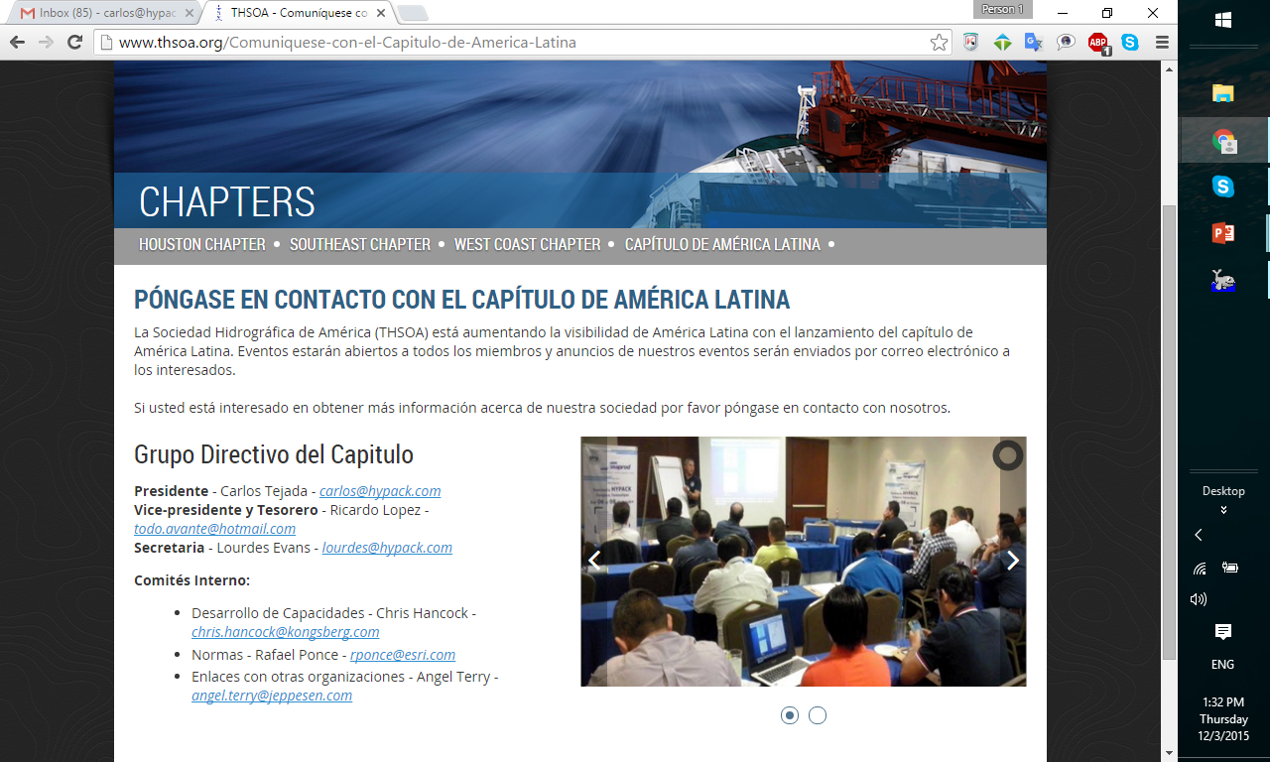
Grupo Directivo

Slide 6
Plan de Trabajo Actual?
Campaña de Membresía y divulgación de la Sociedad
Página Web
  Información General
  Foro de Discusión Abierto
  Directorio de Hidrografos y posible “Crowdsourcing Hidrográfico Regional”
Red de Universidades (Apoyo de programas de Creación de Capacidades)
Eventos Regionales:
  III Convencion Mexicana de Hidrografía (Participación Regional y espacio para Asamblea) Abril 2016
  I Convención Latinoamericana de Hidrografía – Cartagena Sept 2017-8
  I Convención Americana de Hidrografía – Rio de Janeiro 2019 o 2020.
Programa de Certificacion Internacional de Hidrógrafos

Slide 7
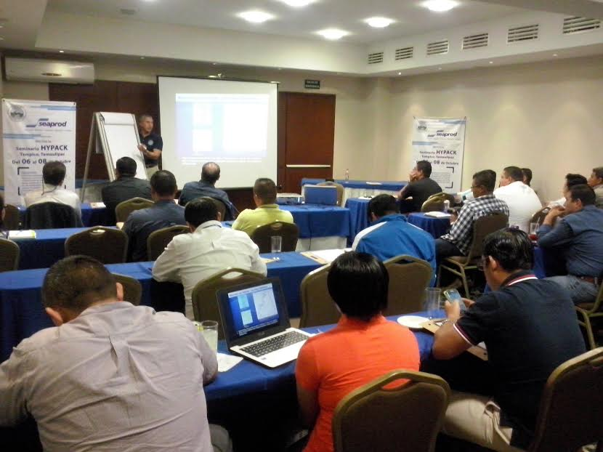
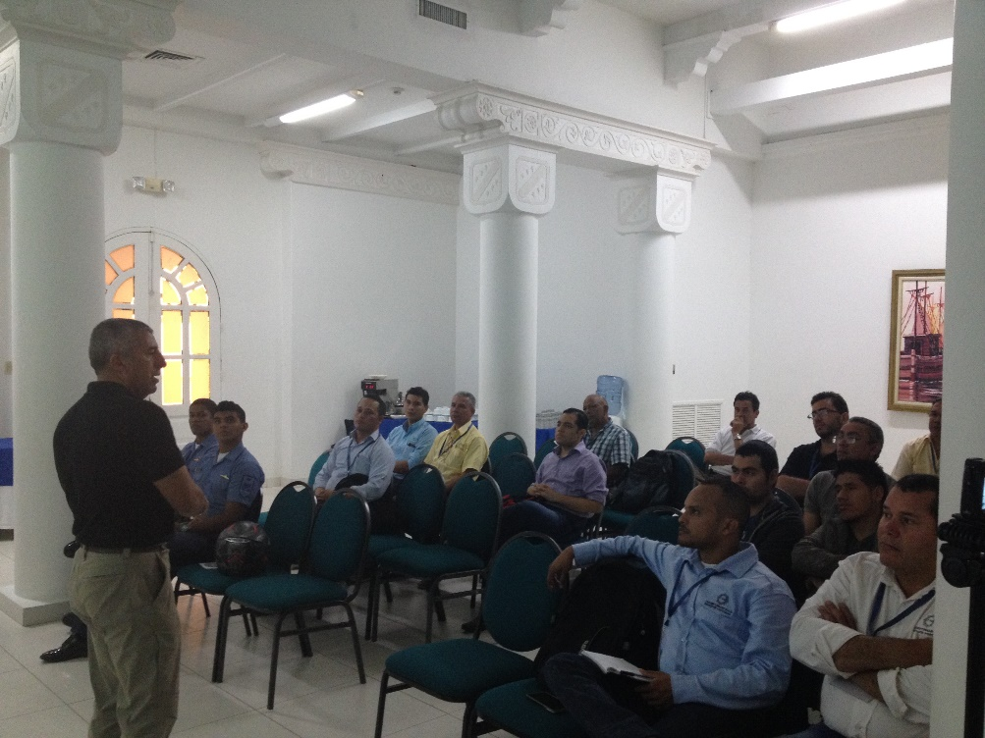
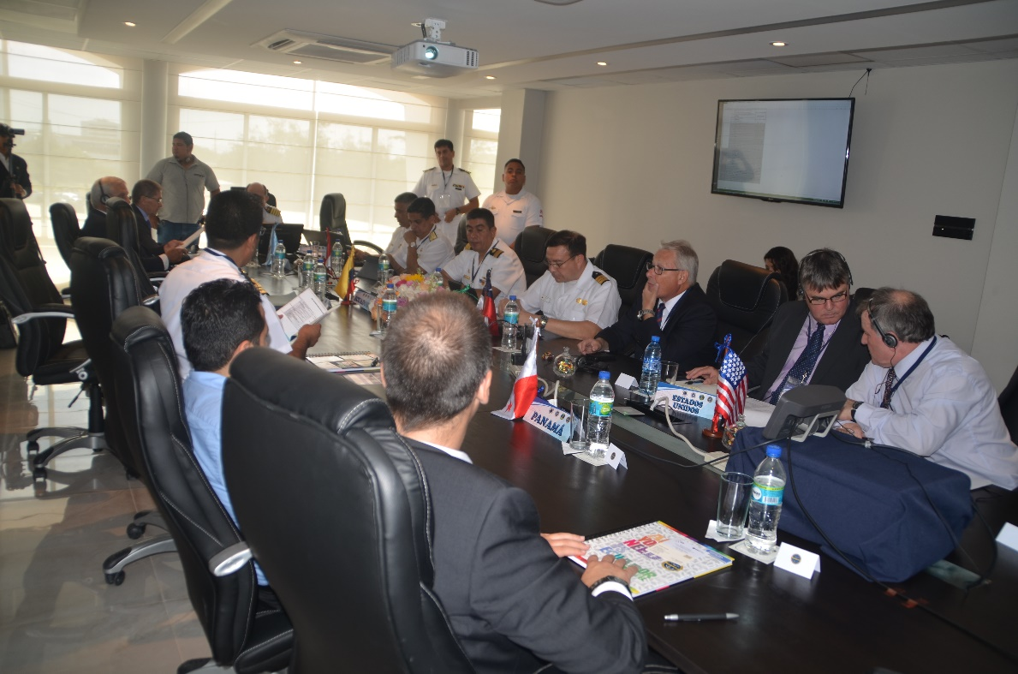
Guatemala – June 2015
Cartagena – August 2015
South East Pacific Hydrographic Commission – July 2015

Slide 8
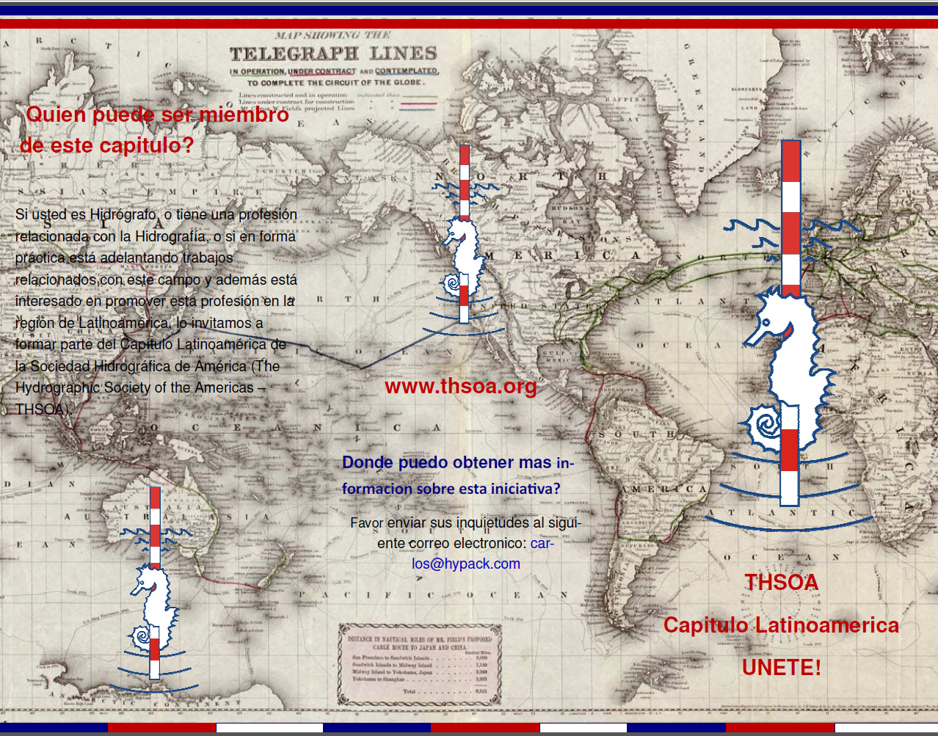

Slide 10


Slide 11
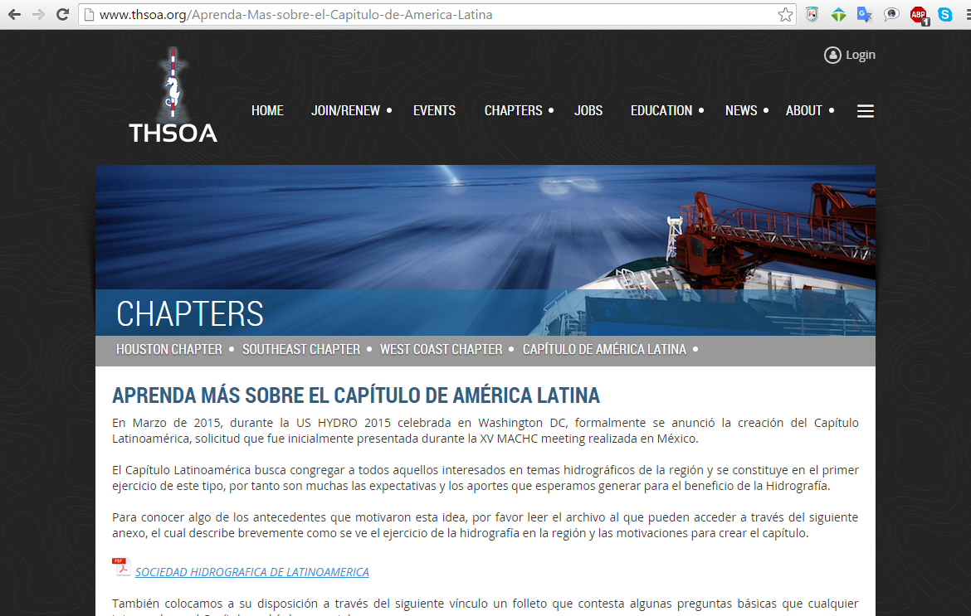
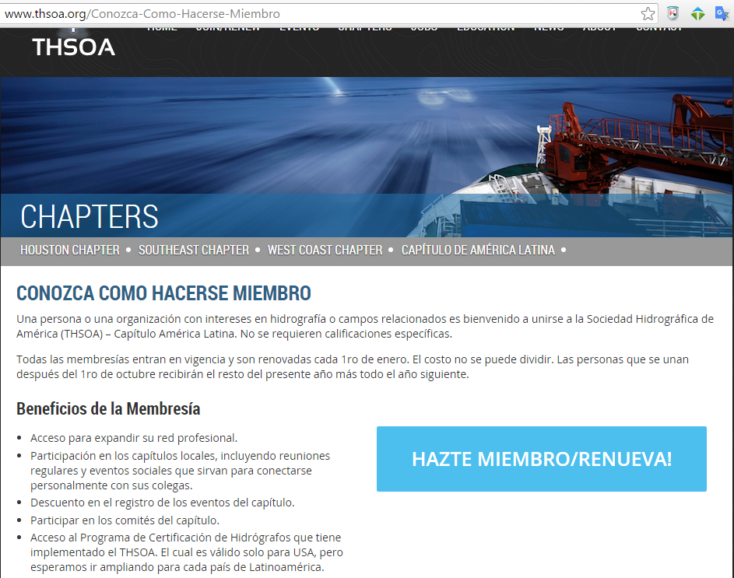
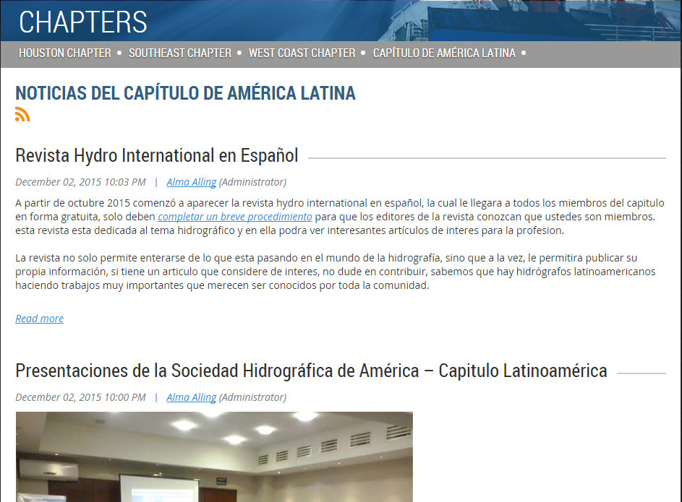
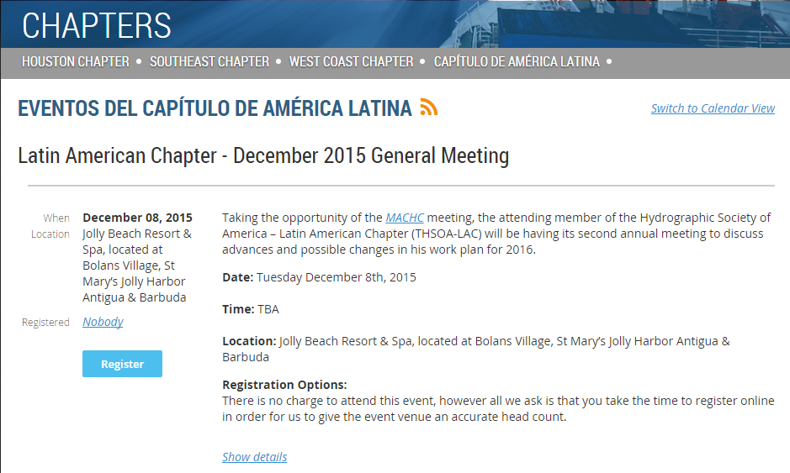

Slide 12
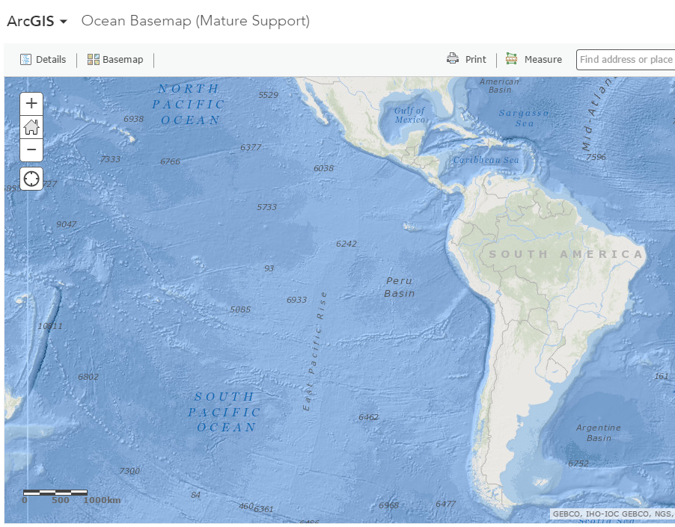

Slide 13
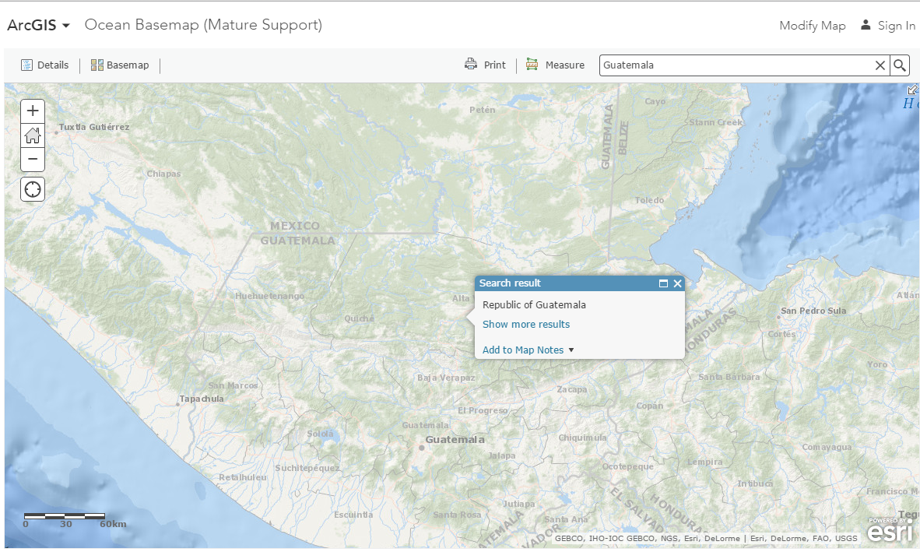
Ovidio Bracamonte
GEOINGENIERIA S.A.
oabracamonte@gmail.com
50252029098

Slide 14
Ovidio Bracamonte
GEOINGENIERIA S.A.
oabracamonte@gmail.com
50252029098

Slide 15
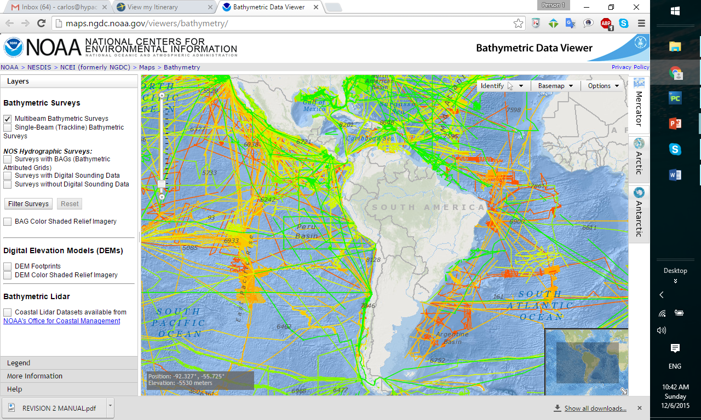

Slide 16
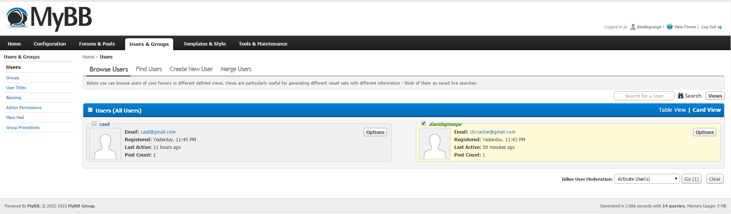
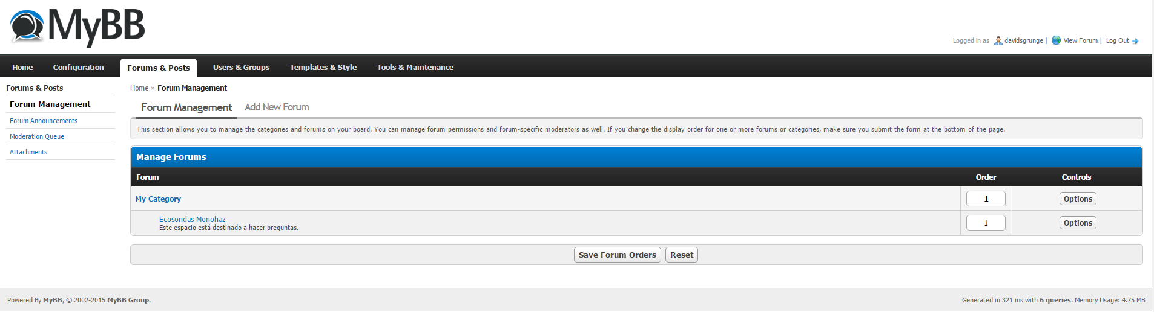
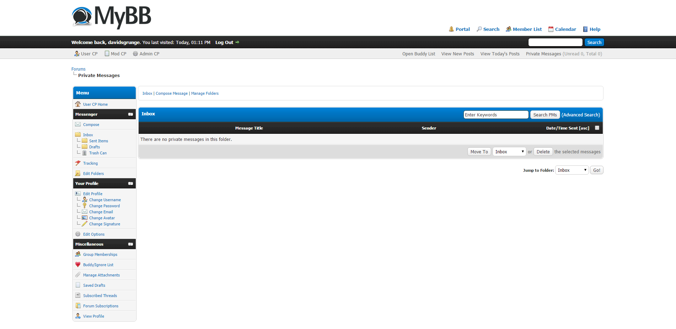
Administrador de Usuarios
Administrador de Contenidos
Tambien permite intercambio de mensajes entre miembros y dependiendo de los permisos un miembro puede crear un tema de discussion.

Slide 17
Red Universidades
Programa Hidrografía
Identificación y validación Interesados:
  Universidad de Antioquia – Paula Andrea Quiceno
  Universidad del Zulia. Facultad de Ingeniería. Escuela de Geodesia - Ing. Manaure Barrios
  Universidad Nacional Mayor de San Marcos de Lima – Prof Luis Huaman Amasifuen
  Universidad Chile – (Pendiente Definición)
  Instituto de Ciencias del Mar y Limnología UNAM Mexico – Profesor Arturo Ronquillo Arvizu
  Apoyo en:
  Formación Docentes
  Equipamento para instrucción

Slide 19
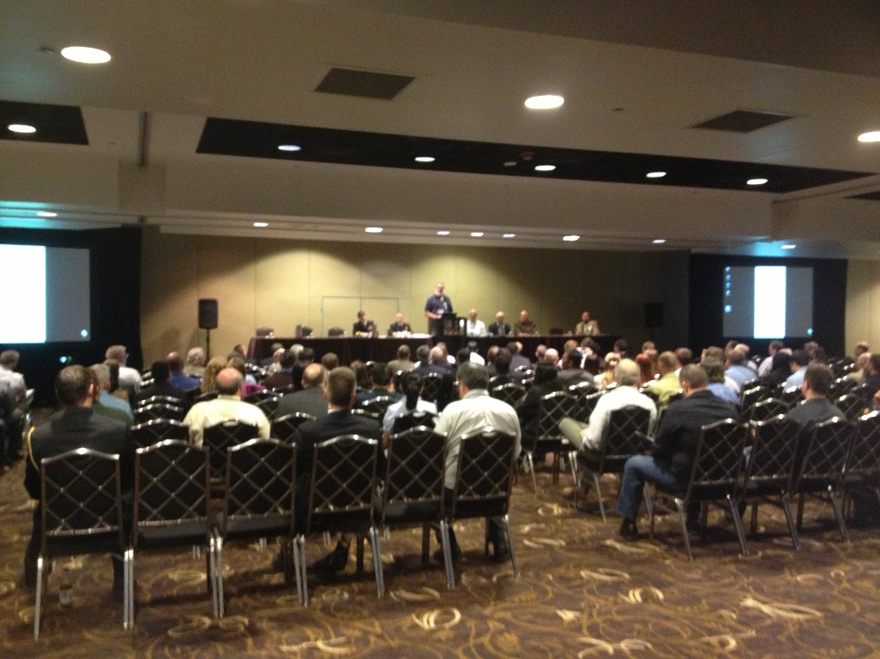
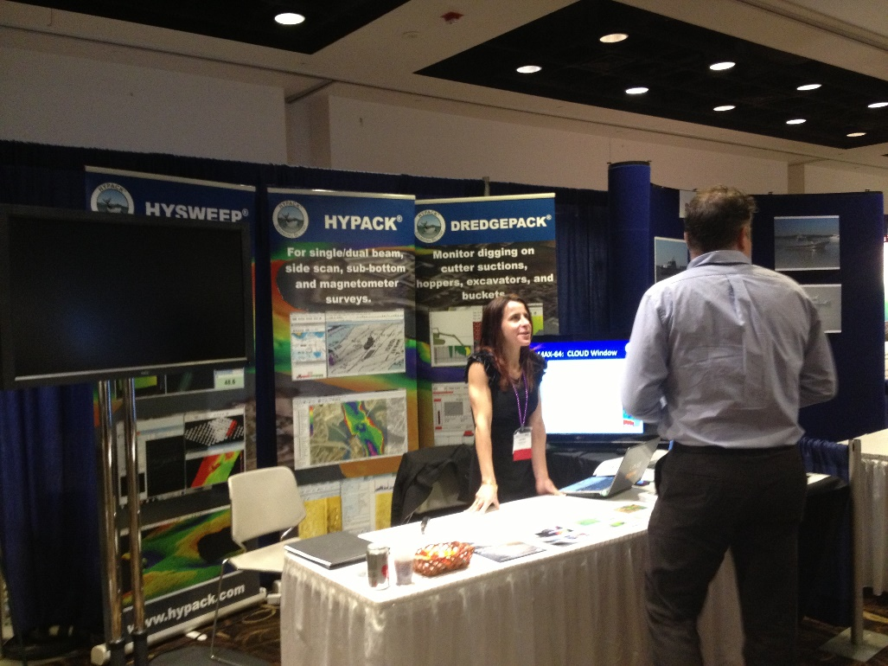
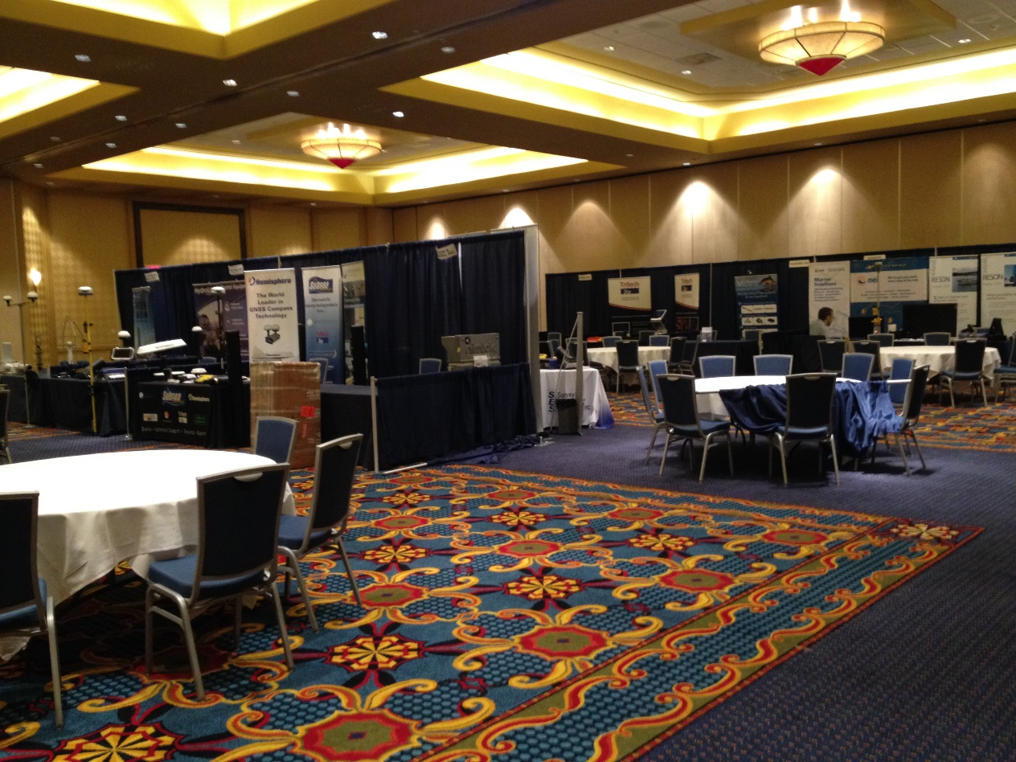
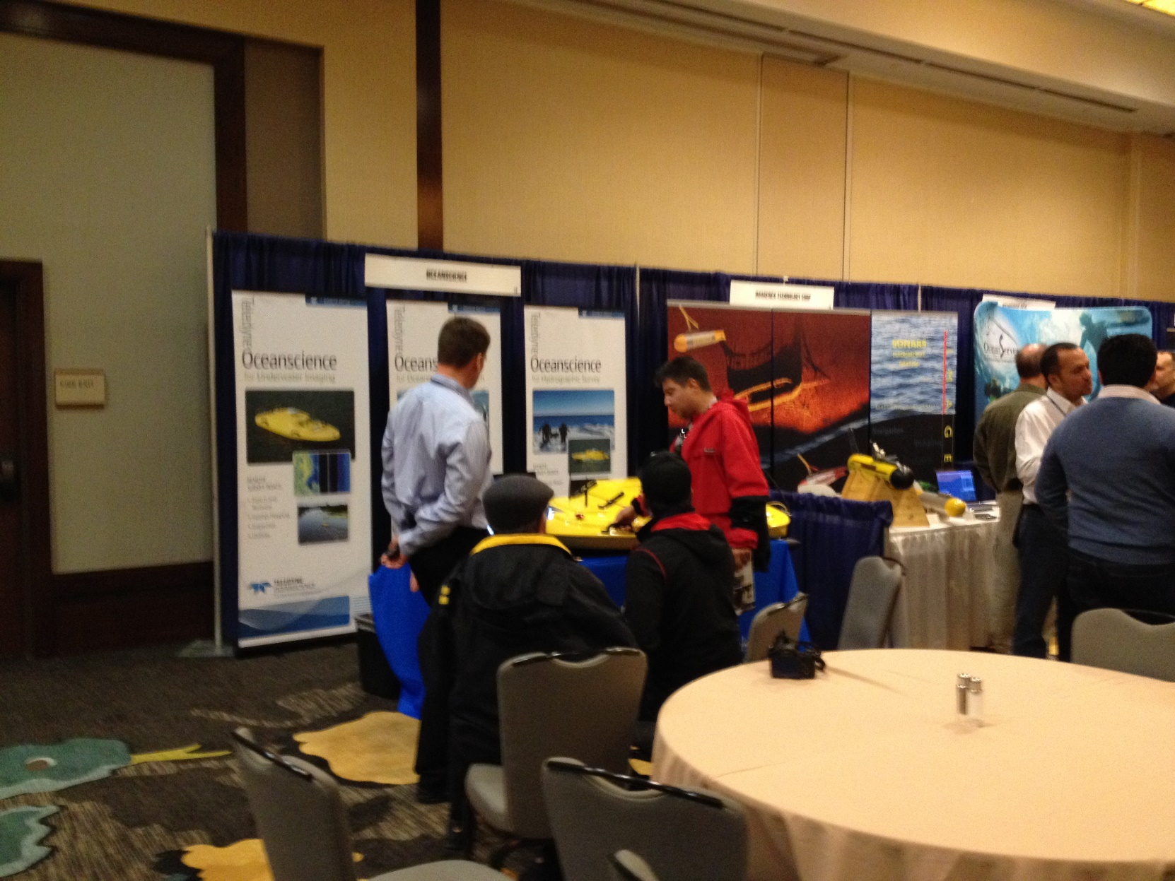
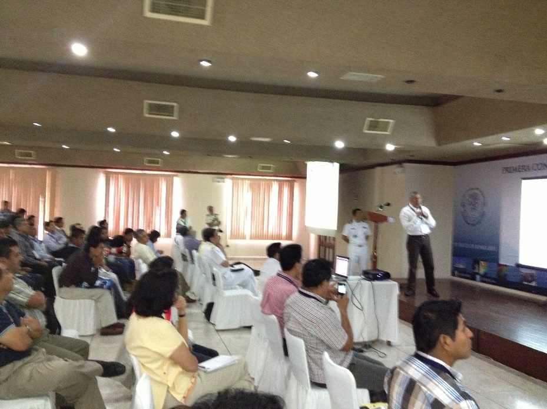

Slide 20
Proceso Certificación Hidrógrafos a Nivel Latinoamérica
Gary R. Davis CH
Chair NSPS/THSOA Hydrographer Certification Board
Examen Certificación NSPS/THSOA 160 preguntas de selección múltiple en (3) horas de sessión guiada.
Preguntas aleatorias desde una base de datos dividida en seis categorias correspondientes al OHI M-5 “Estándares de Competencia para Hidrógrafos”:
Especificaciones Hidrográficas – 20 preguntas (12.5%)
Ciencias Nauticas– 20 preguntas (12.5%)
Posicionamiento – 24 preguntas (15%)
Batimetría – 56 preguntas (35%)
Mareas/Niveles del Agua – 20 preguntas (12.5%)
Imágenes del Fondo Marino – 20 preguntas (12.5%)
75 - 80% del examen viene del Cuerpo Ingenieros del Ejército de USA, NOAA, Guardacostas USA, o DOD USA.
Junta de Certificación NSPS/THSOA consiste de 12 miembros con voto representando NOAA, Cuerpo de Ingenieros del Ejército USA, Oficina Naval Oceanográfica, Academia, e Industria Privada.
Costos Certificación: $50 aplicación y $150 examen. Costo Renovación $30 cada 3-años.

Slide 21
Plan de Implementación para Latinoamérica
Formalizar soporte de NSPS/THSOA
Establecimiento del Programa de Certificación de Hidrógrafos para Latinoamérica
  Establecer una Junta de Certificación
  Definir Procedimientos (General o por país)
  Generar Base de Datos de Preguntas (incluye traduccion de las aplicables de NSPS/THSOA)
  Establecer juego de preguntas Aplicables a la Región
  Establecer juego de preguntas Aplicables a cada País
Establecer mecanismos de Evaluación y Seguimiento del Programa
Definir Costos
Definir Mecanismo de Difusión.

Slide 22
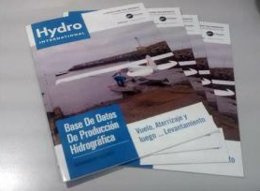
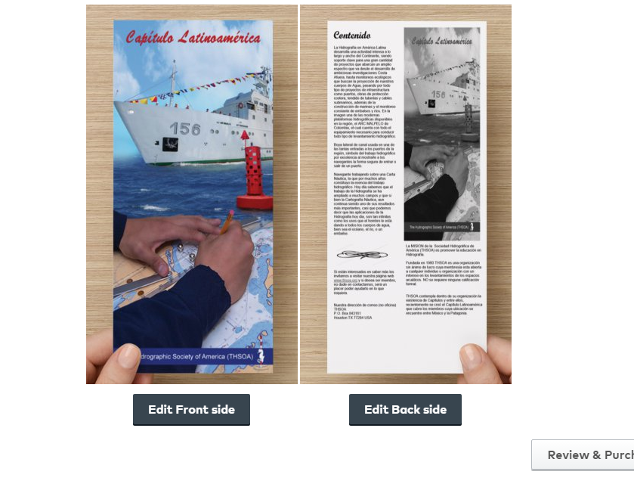
Feature Guidelines en Español

Slide 23
I CONVENCION LATINOAMERICANA DE HIDROGRAFIA
CARTAGENA SEPT 2017-8

